Slide 1
республиканский педагогический вернисаж «Тайм-менеджмент и самообразовательная деятельность педагогов»
Наша школа – союз души, разума и искусства
Государственное учреждение образования «Средняя школа № 2 г. Могилева»

Slide 2
Материально-техническая база учреждения
25 учебных кабинетов
11 художественных мастерских
МУФЕЛЬНАЯ ПЕЧЬ ДЛЯ ОБЖИГА
Спортивный зал
Актовый зал
Библиотека
Выставочный зал
ОБЕДЕННЫЙ ЗАЛ, БУФЕТ

Slide 3
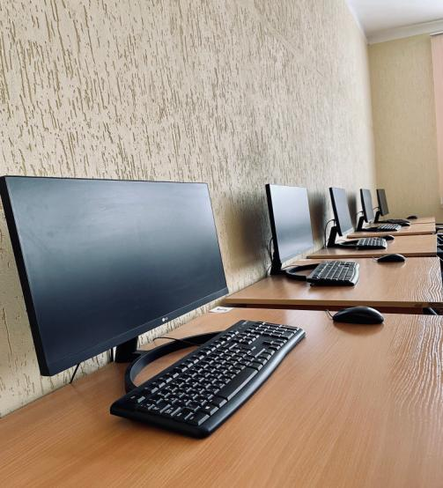
РЕСУРСЫ ШКОЛЬНОГО ИНФОРМАЦИОННОГО ПРОСТАНСТВА
НАПОЛНЯЕМОСТЬ ШКОЛЫ
32 ТОЧКИ ДОСТУПА К СЕТИ ИНТЕРНЕТ
2 КОМПЬЮТЕРНЫХ КЛАССА
5 МУЛЬТИМЕДИЙНЫХ ПРОЕКТОРА
2 ИНТЕРАКТИВНЫЕ ДОСКИ
2 МУЛЬТИБОРДА
905 УЧАЩИХСЯ
36 КЛАССОВ-КОМПЛЕКТОВ
369 УЧАЩИХСЯ НАЧАЛЬНОЙ ШКОЛЫ
536 УЧАЩИХСЯ СТАРШЕЙ ШКОЛЫ

Slide 4
Школа мира
В 2018 году школе присвоено звание Школы мира. В рамках этого направления, школа принимает участие в миротворческих проектах через творчество.
В 2022 году началась реализация проекта «Арт-терапия «Палитра здоровья» в рамках республиканского конкурса социальных проектов «Молодежь Беларуси за жизнь, нравственность и социальные ценности»

Slide 5
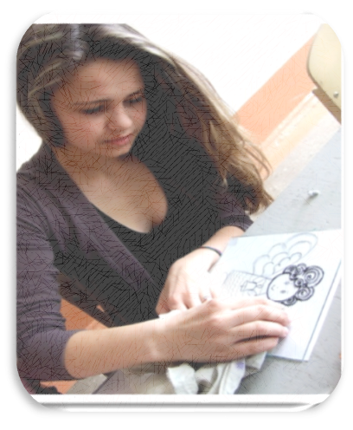
ЦИКЛ ХУДОЖЕСТВЕННЫХ ПРЕДМЕТОВ РЕАЛИЗУЕТСЯ ЧЕРЕЗ ФАКУЛЬТАТИВНЫЕ ЗАНЯТИЯ:
«Рисунок»
«Живопись»
«композиция»
«лепка»
«декоративно-прикладное искусство»
«Роспись по стеклу»
«резьба по дереву» и др.

Slide 6
Выставочный зал
Фонд
Выставочный зал открыт в 2017 году. Здесь собраны дипломные работы учащихся, которые включают
Картины, написанные карандашом, маслом, акварелью, картины, выполненные в технике батик
Предметы керамики
Макеты зданий
Изделия из металла

Slide 7
Реализация творческого потенциала педагогов и учащихся
«Машека»
Роспись по стеклу Тукан
Иосифовский собор XVIII в.
Результативность
Ежегодно учащиеся школы становятся призерами конкурсов различного уровня:
«Школьный патент – шаг в будущее»
«АрхНовация»
«Космос глазами детей»
«Калядная зорка»
«Энергомарафон»
За 2022 год в копилку школы зачислено:
Диплом международных конкурсов – 121
Дипломы республиканских конкурсов – 72
Работы учащихся

Slide 8
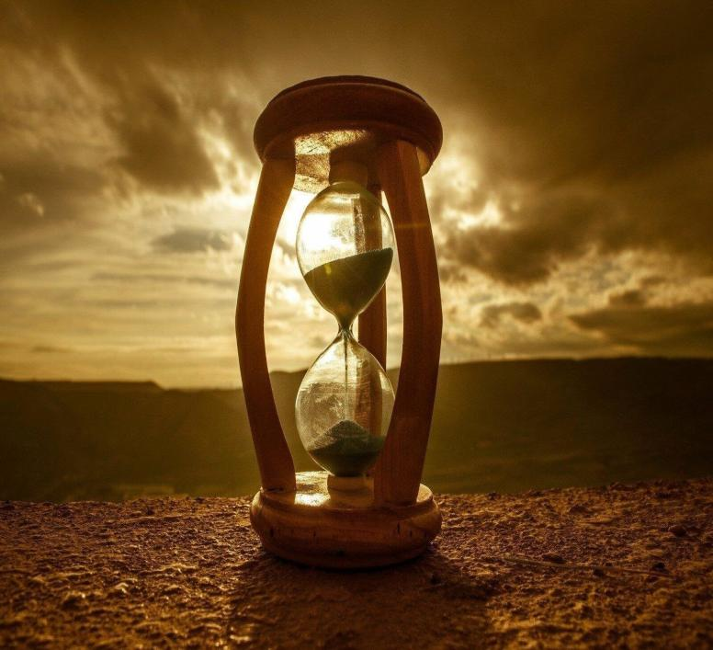
Мы гордимся достижениями наших учеников и наших педагогов. Мы вместе решаем огромный пласт задач. Среди них малые и большие , более и менее важные. На все необходимо время.
В последнее время всё чаще звучат разговоры об ускорении хода времени.
Ученые доказали, что Земля имеет нечто вроде «пульса». В течение тысячи лет он был устойчивым и составлял примерно 7,8 тактов в секунду, однако где-то с 1980 года начал расти. На данный момент это земное сердцебиение достигает 12 тактов в секунду, что в теории может влиять на человеческое ощущение ускорения времени.
То, что раньше мы воспринимали как 24 часа, сейчас ощущается всего в 16 часов.

Slide 9
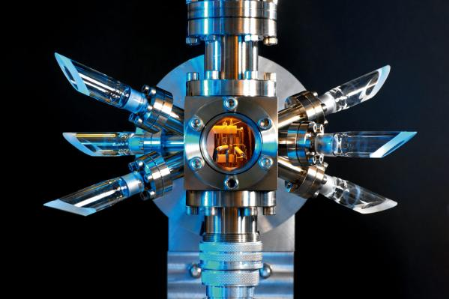
«время молиться»
г. Афон
На священном Афоне многие молитвы возносятся ночью. Монахи за долгие годы выработали собственное молитвенное правило, согласно которому за определенный промежуток времени следует произнести установленное количество молитв. И это происходит каждые сутки, строго по расписанию. Раньше монахи могли за ночь выполнить эту процедуру и оставить время до утренней службы, чтобы немного отдохнуть. Однако сейчас при том же количестве произносимых молитв им не хватает ночи, чтобы закончить службу.
Научный эксперимент
Цезиевый хронометр
Эффект гравитационного замедления был предсказан Эйнштейном в 1907 году во время построения общей теории относительности
Атомные часы зафиксировали ускорение Земли вокруг оси на 1,59 милисекунд быстрее 24 часов
Атомные часы

Slide 10
Непрерывное обучение и освоение новых навыков – две неотъемлемых составляющих профессионализма педагога
Работа заполняет время, отпущенное на нее
Если вы отводите на выполнение какого-либо дела 3 часа, ты с большой долей вероятности выполните его за это время.
Но если вы бросите себе вызов и решите установить дедлайн через 1 час, вы активизируетесь и сделаете все, чтобы выполнить задание быстрее.

Slide 11
Вижу цель – лечу к ней
Для того, чтобы управлять временем, нужно четко знать для чего тебе нужно это время: для чего тебе нужны свободные минуты, часы и отрезки дня. Для этого в первую очередь мы должны ставить себе цели, затем сроки достижения – дедлайны. Как только мы выработаем привычку добиваться целей, необходимость контролировать самого себя отпадёт.
Мы должны выработать привычку правильно УПРАВЛЯТЬ временем, а не наоборот.
Работа заполняет время, отпущенное на нее

Slide 12
Внутришкольный эксперимент: в течение двух недель три работника различного звена (служащий, педагог, менеджер) расписывали свой день по минутам, включая время на еду, кофе-паузы, разговоры с коллегами, время пути с работы и на неё, время работы (дома в том числе).

Slide 13
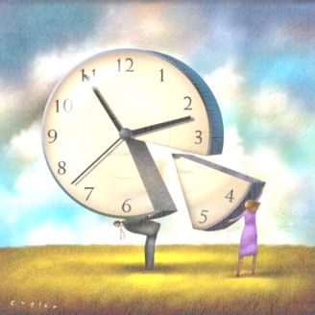
Потерянное время
• Неясные цели (когда не знаете цели выполняемых работ)
• Неумение говорить обоснованное «Нет» несоответствующим задачам (когда берете на себя дополнительные задачи, не справившись с текущими)
• Телефонные звонки/e-mail во время работы
• Недостаточно организованное хранение информации (когда тратите дополнительное время на поиск необходимой информации)
Личная неорганизованность и недостаточная самодисциплина – корень всех проблем
• Мультитаскинг

Slide 14
ЭКСПЕРИМЕНТ (Гадости происходят сами, хорошие дела требуют организации)
МНОГОЗАДАЧНОСТЬ

Slide 15
Многозадачность – миф или реальность?
Исследователи когнитивных способностей установили, что человек не может выполнять несколько задач одновременно, просто переходы между задачами очень быстрые.
ОДНОВРЕМЕННОСТЬ – ЭТО ИЛЛЮЗИЯ

Slide 16
ПОКАЗАТЕЛИ МУЛЬТИТАСКЕРОВ ХУЖЕ
МУЛЬТИЗАДАЧНОСТЬ МОЖЕТ ИЗМЕНИТЬ СТРУКТУРУ МОЗГА
МНОГОЗАДАЧНОСТЬ ПОВЫШАВЕТ РИСК ОШИБОК И ОТНИМАЕТ 40% РАБОЧЕГО ВРЕМЕНИ
МНОГОЗАДАЧНОСТЬ ВЛИЯЕТ НА IQ

Slide 17
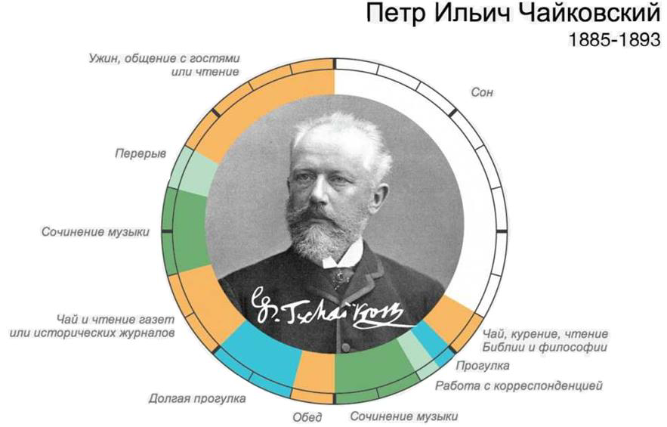
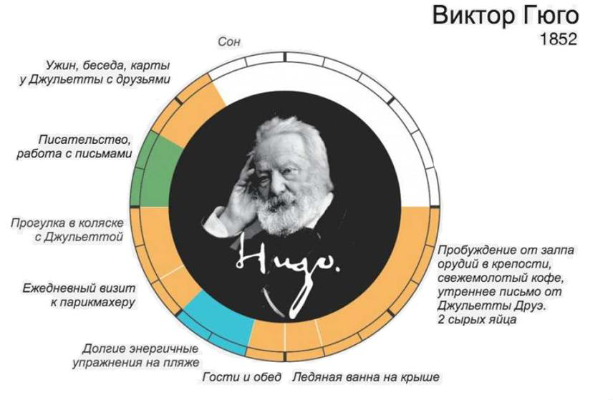
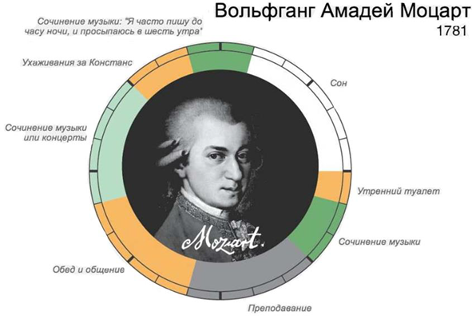
ВРЕМЯ ВЕЛИКИХ

Slide 18
КАК ВЕРНУТЬ СПОСОБНОСТЬ КОНЦЕНТРИРОВАТЬСЯ
Всегда начинайте с подготовки
Отдыхайте
Мыслите стратегически
Удалите от себя все отвлекающие факторы

Slide 19
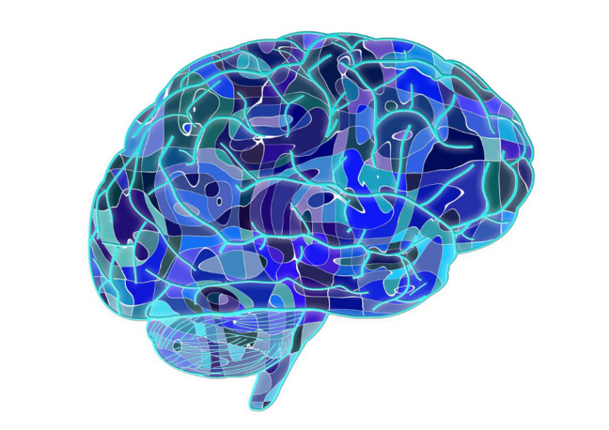
Сделайте вашу работу наполненной жизнью, а не жизнь наполненной работой». Стивен Кови
На что настроен наш мозг?
Мы можем удерживать внимание лишь на 7 (±2) факторах, требующих нашего внимания и усиленного контроля. Всё, что выходит за это количество, воспринимается человеком как угроза, мозг дает сигнал тревоги, блокируя мышление лобных долей и впрыскивая адреналин для ускорения

Slide 20
Многозадачность можно использовать для тренировки пластичности мозга, однако в рабочей среде полезнее развивать навык последовательного выполнения дел.
Тише едешь – дальше будешь!
Истинно велик тот человек, который сумел овладеть своим временем
Гесиод

